Slide 1
Thứ tư ngày 10 tháng 5 năm 2023
ĐỊA LÝ LỚP 4
BÀI 30 KHAI THÁC KHOÁNG SẢN VÀ HẢI SẢN Ở VÙNG BIỂN VIỆT NAM
GIÁO VIÊN PHAN THỊ MỸ TUYỀN
TRƯỜNG TIỂU HỌC NGUYỄN BÁ NGỌC

Slide 2
BÀI 30 KHAI THÁC KHOÁNG SẢN VÀ HẢI SẢN Ở VÙNG BIỂN VIỆT NAM
I.KHỞI ĐỘNG
YOU TOBE CHICKEN DANCE
GIÁO VIÊN PHAN THỊ MỸ TUYỀN
TRƯỜNG TIỂU HỌC NGUYỄN BÁ NGỌC

Slide 3
BÀI 30 KHAI THÁC KHOÁNG SẢN VÀ HẢI SẢN Ở VÙNG BIỂN VIỆT NAM
1. KHAI THÁC KHOÁNG SẢN
Đọc thông tin SGK kết hợp quan sát tranh ảnh trang 152
1. Tài nguyên khoáng sản quan trọng nhất của vùng biển VN là gì?
2.Dầu khí nước ta khai thác để làm gì?
3. Nước ta đang khai thác những khoáng sản nào ở vùng biển VN? Ở đâu? Dùng để làm gì?

Slide 4
BÀI 30 KHAI THÁC KHOÁNG SẢN VÀ HẢI SẢN Ở VÙNG BIỂN VIỆT NAM
1. KHAI THÁC KHOÁNG SẢN
Câu 1. Tài nguyên khoáng sản quan trọng nhất của vùng biển VN là gì?
+ Là dầu mỏ và khí đốt
Câu 2. Dầu khí nước ta khai thác để làm gì?
+ Để sử dụng trong nước và xuất khẩu
Câu 3. Nước ta đang khai thác những khoángsản nào ở vùng biển VN? Ở đâu? Dùng để làm gì?
+ Khai thác cát trắng để làm nguyên liệu cho công nghiệp thuỷ tinh ở ven biển Khánh Hoà, sản xuất muối…

Slide 5
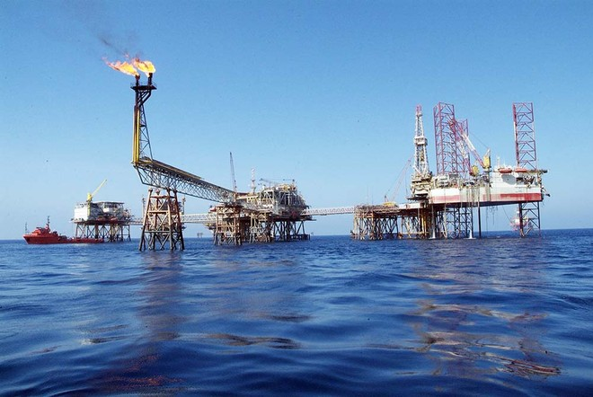
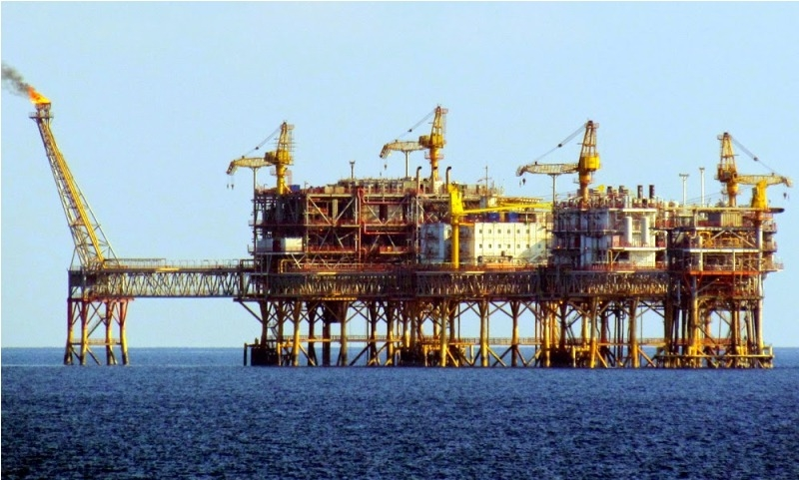
BÀI 30 KHAI THÁC KHOÁNG SẢN VÀ HẢI SẢN Ở VÙNG BIỂN VIỆT NAM
1. KHAI THÁC KHOÁNG SẢN
KHAI THÁC DẦU KHÍ TRÊN BIỂN

Slide 6
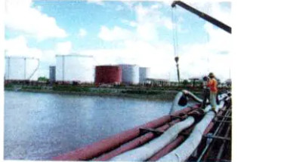
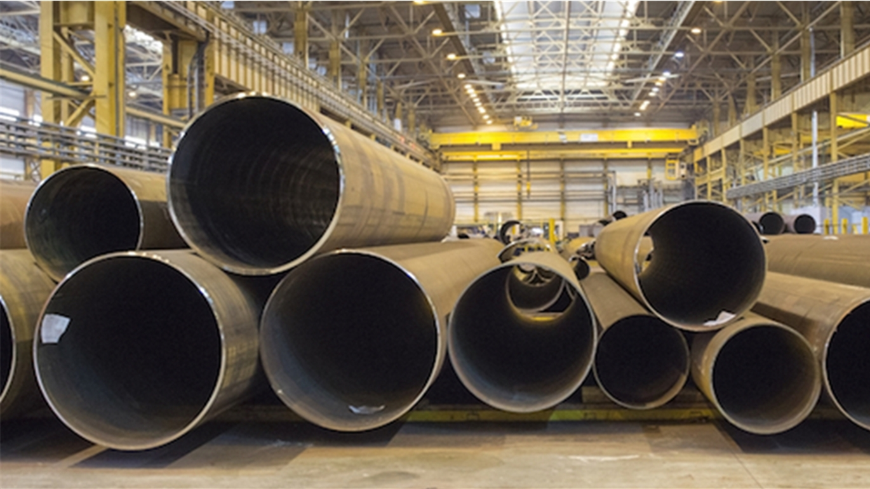
BÀI 30 KHAI THÁC KHOÁNG SẢN VÀ HẢI SẢN Ở VÙNG BIỂN VIỆT NAM
KHỞI ĐỘNG
YOU TOBE CHICKEN DANCE
ĐƯỜNG ỐNG DẪN DẦU
GIÁO VIÊN PHAN THỊ MỸ TUYỀN
TRƯỜNG TIỂU HỌC NGUYỄN BÁ NGỌC

Slide 7
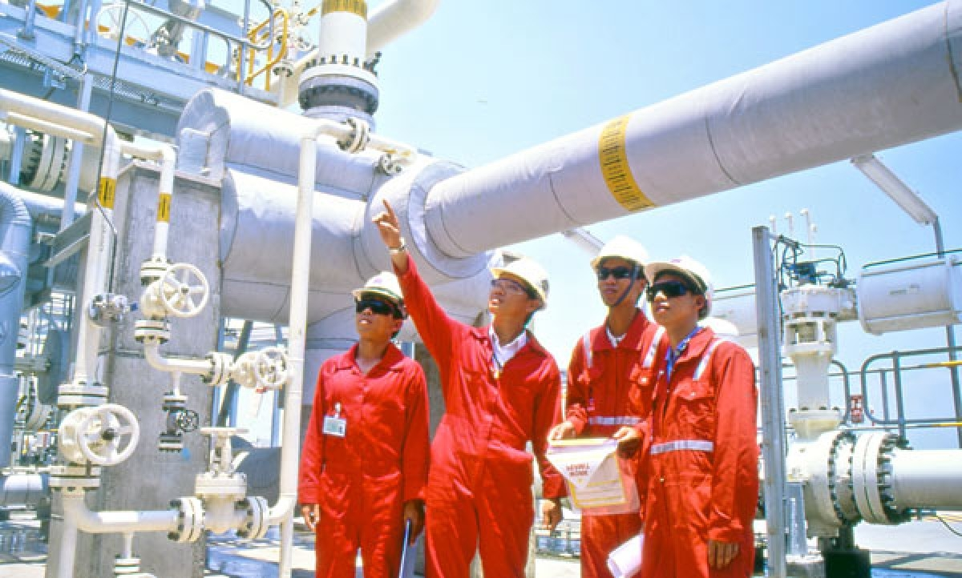
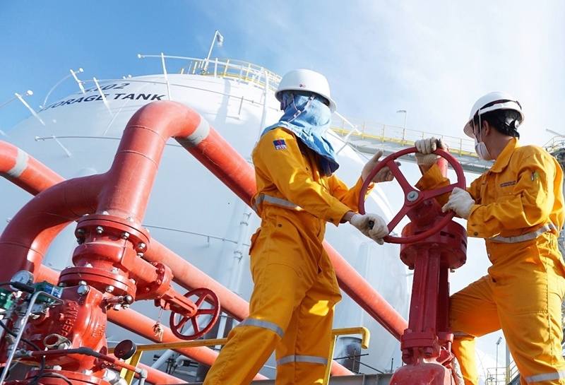
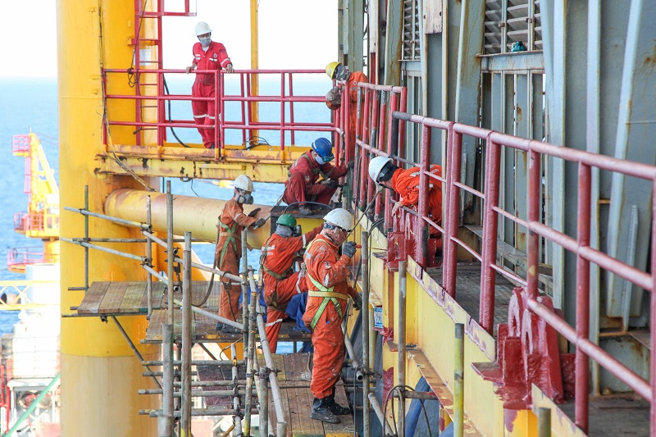
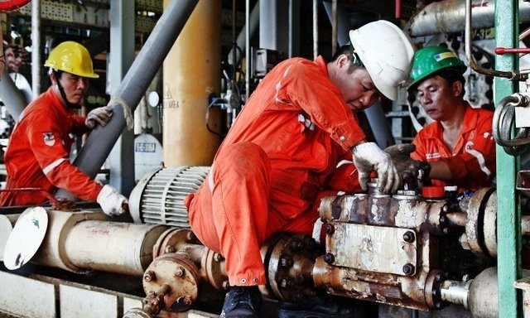
BÀI 30 KHAI THÁC KHOÁNG SẢN VÀ HẢI SẢN Ở VÙNG BIỂN VIỆT NAM
KHỞI ĐỘNG
YOU TOBE CHICKEN DANCE
MỘT SỐ HÌNH ẢNH KHAI THÁC DẦU KHÍ
GIÁO VIÊN PHAN THỊ MỸ TUYỀN
TRƯỜNG TIỂU HỌC NGUYỄN BÁ NGỌC

Slide 8
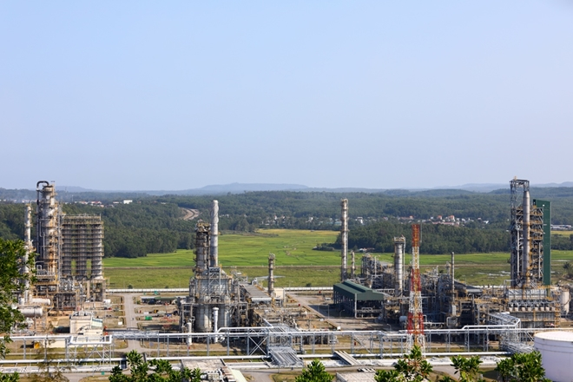
BÀI 30 KHAI THÁC KHOÁNG SẢN VÀ HẢI SẢN Ở VÙNG BIỂN VIỆT NAM
KHỞI ĐỘNG
YOU TOBE CHICKEN DANCE
GIÁO VIÊN PHAN THỊ MỸ TUYỀN
TRƯỜNG TIỂU HỌC NGUYỄN BÁ NGỌC
Nhà máy lọc dầu DUNG QUẤT (QUẢNG NGÃI)

Slide 9
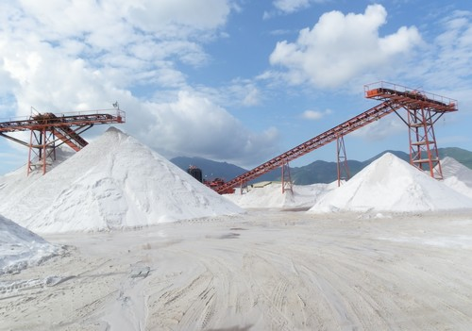
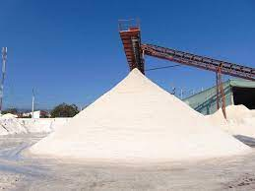
BÀI 30 KHAI THÁC KHOÁNG SẢN VÀ HẢI SẢN Ở VÙNG BIỂN VIỆT NAM
1. KHAI THÁC KHOÁNG SẢN
Câu 3. Nước ta đang khai thác những khoángsản nào ở vùng biển Việt Nam?
Ở đâu? Dùng để làm gì?
Khai thác cát trắng và muối
Khai thác cát trắng ở ven biển Khánh Hoà, Quảng Ninh

Slide 10
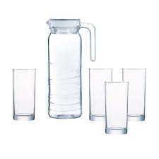
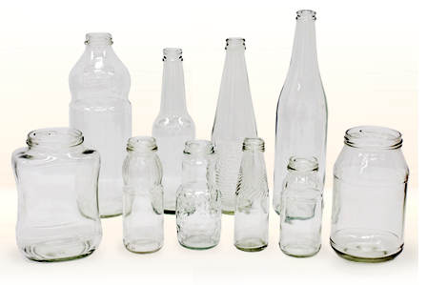
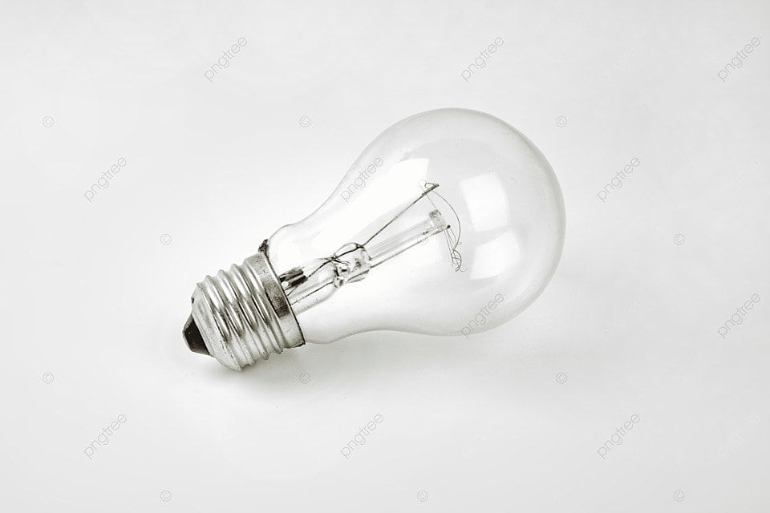
Các sản phẩm thủy tinh

Slide 11
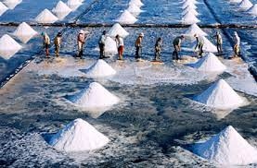
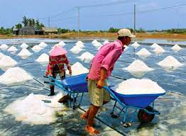
sản xuất muối

Slide 12
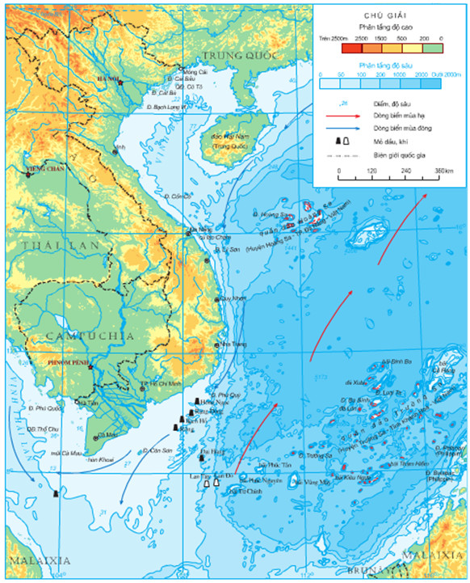
+ Tìm và chỉ trên bản đồ vị trí nơi đang khai thác các khoáng sản đó.

Slide 13
BÀI 30 KHAI THÁC KHOÁNG SẢN VÀ HẢI SẢN Ở VÙNG BIỂN VIỆT NAM
1. KHAI THÁC KHOÁNG SẢN

Slide 14
BÀI 30 KHAI THÁC KHOÁNG SẢN VÀ HẢI SẢN Ở VÙNG BIỂN VIỆT NAM
1. KHAI THÁC KHOÁNG SẢN
+ Theo em, nguồn tài nguyên dầu mỏ và khí đốt là tài nguyên vô hạn hay có hạn?
+ Tài nguyên có hạn, khai thác nhiều sẽ cạn kiệt
+ Cần khai thác hai loại khoáng sản này như thế nào?
+ Cần khai thác tiết kiệm, sử dụng có hiệu quả

Slide 15
BÀI 30 KHAI THÁC KHOÁNG SẢN VÀ HẢI SẢN Ở VÙNG BIỂN VIỆT NAM
Hoạt động 2: Đánh bắt và nuôi trồng hải sản
Đọc thông tin trong SGK trang 153 và trả lời câu hỏi sau
+ Nêu những dẫn chứng thể hiện biển nước ta có rất nhiều hải sản.
+ Hoạt động đánh bắt hải sản của nước ta diễn ra như thế nào? Những nơi nào khai thác nhiều hải sản? Hãy tìm những nơi đó trên bản đồ.

Slide 16
BÀI 30 KHAI THÁC KHOÁNG SẢN VÀ HẢI SẢN Ở VÙNG BIỂN VIỆT NAM
Hoạt động 2: Đánh bắt và nuôi trồng hải sản
Đọc thông tin trong SGK trang 153 và trả lời câu hỏi sau
+ Nêu những dẫn chứng thể hiện biển nước ta có rất nhiều hải sản.
+ Có hàng nghìn loại cá: cá thu, cá song, cá nhụ, cá hồng,…Có hàng chục loại tôm: tôm hùm, tôm he,…Có nhiều loại hải sản khác: hải sâm, bào ngư, đồi mồi, sò huyết, ốc hương,…
+ Hoạt động đánh bắt hải sản của nước ta diễn ra như thế nào? Những nơi nào khai thác nhiều hải sản? Hãy tìm những nơi đó trên bản đồ.
+ Hoạt động đánh bắt hải sản của nước ta diễn ra khắp vùng biển từ Bắc tới Nam.Vùng ven biển từ Quảng Ngãi tới Kiên Giang là nới đánh bắt nhiều hải sản nhất…

Slide 17
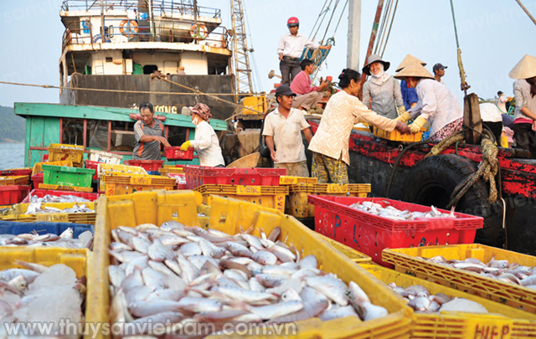
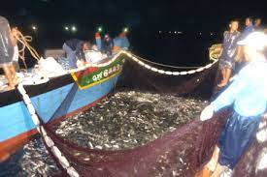

Slide 18
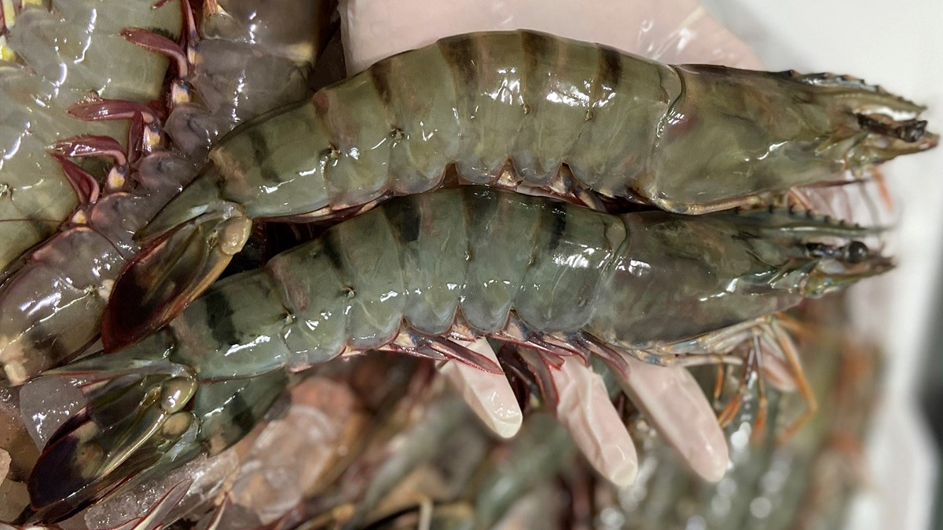
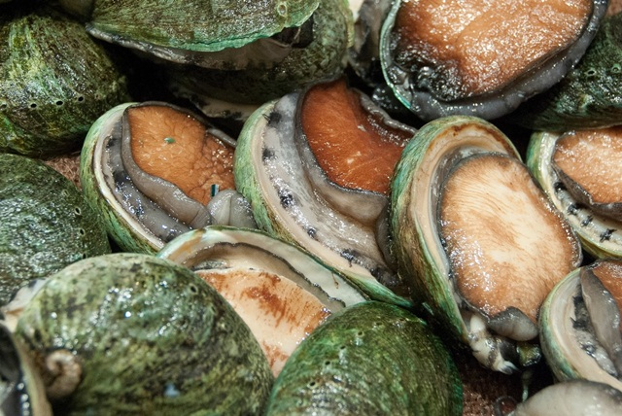
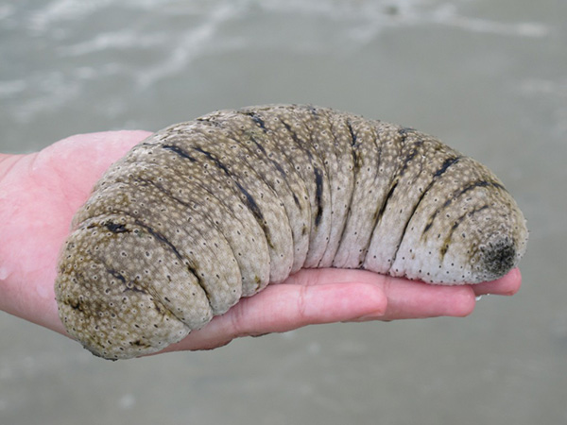
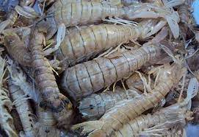
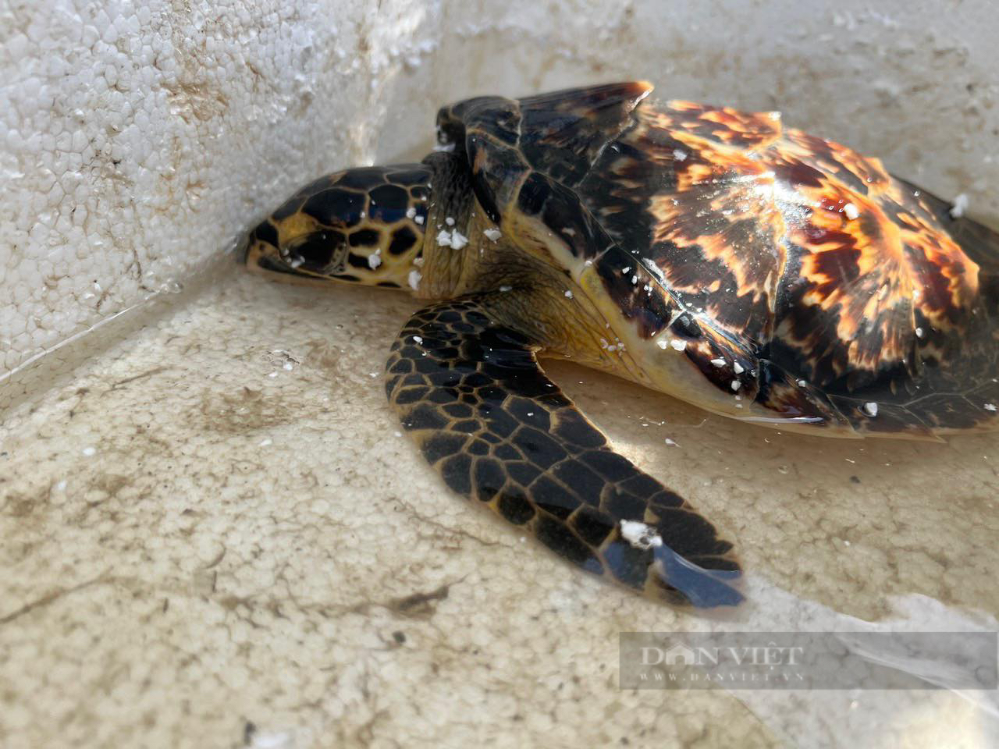

Slide 19
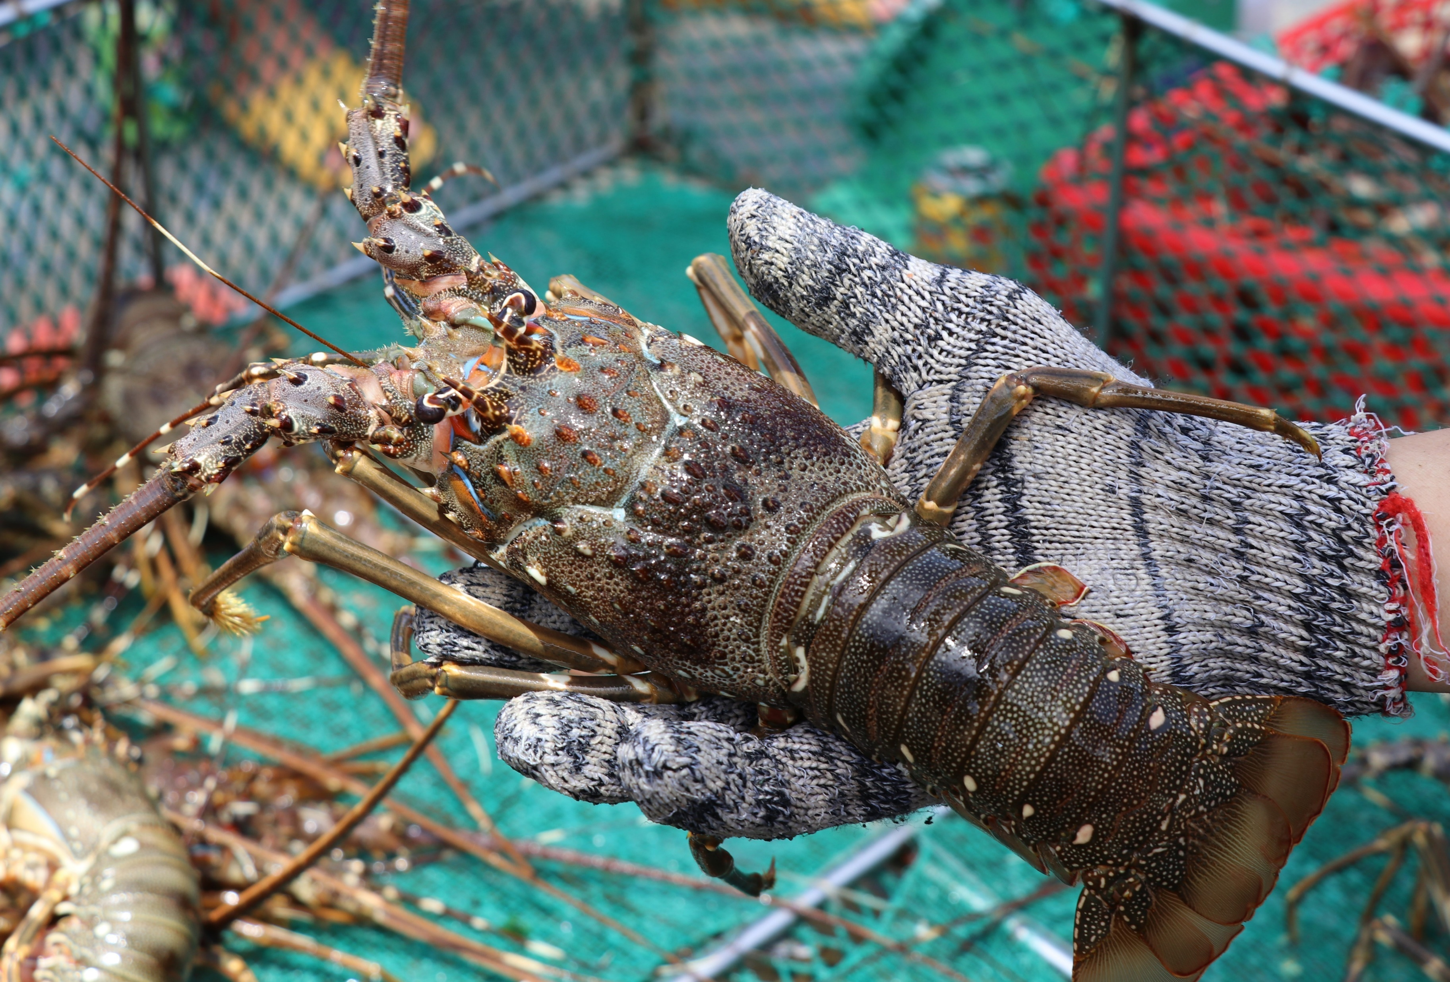
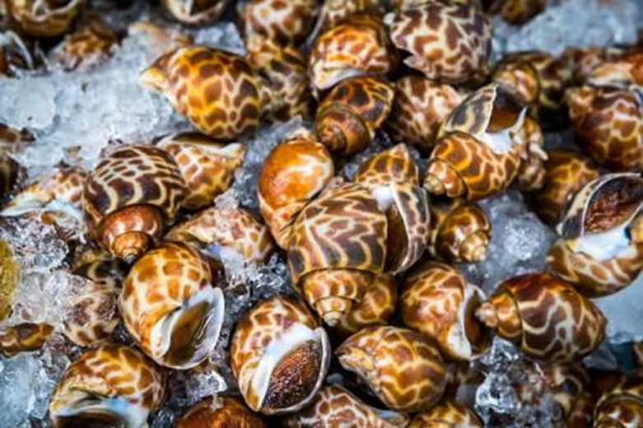
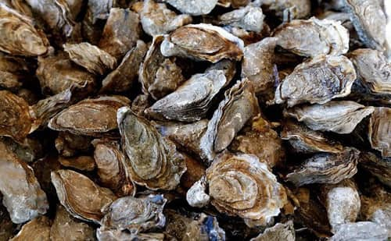
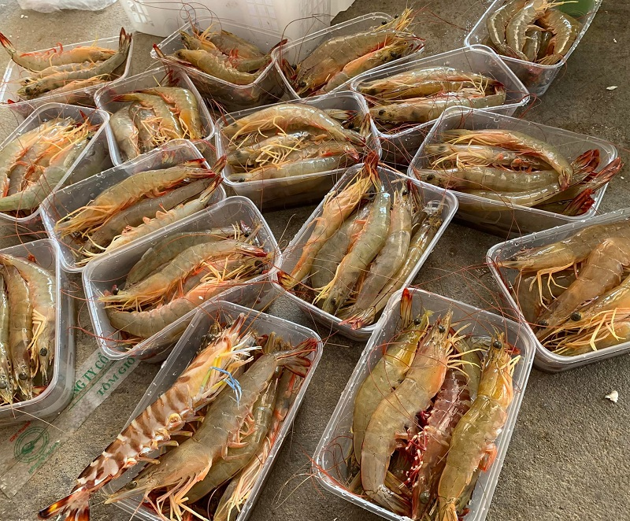

Slide 20
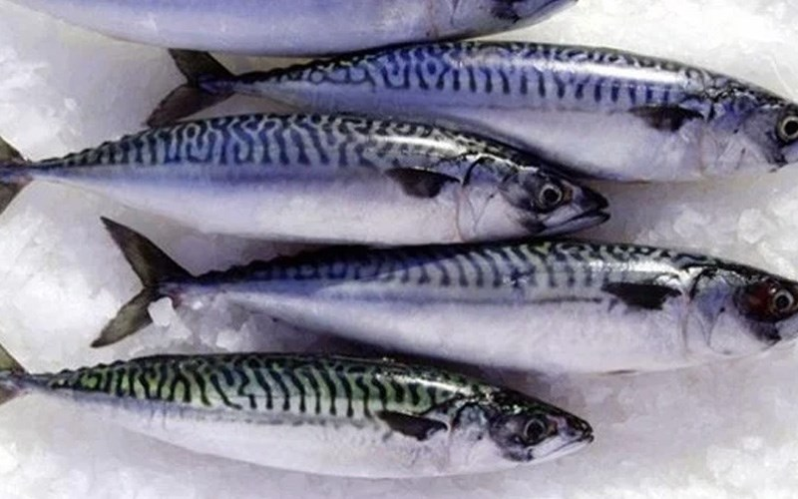
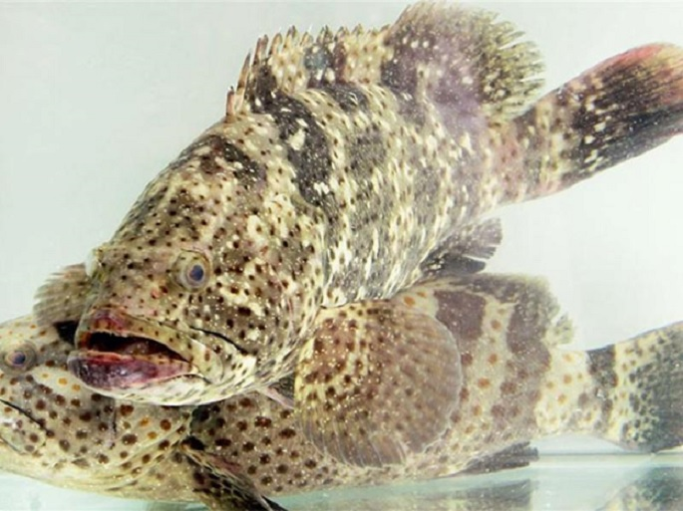
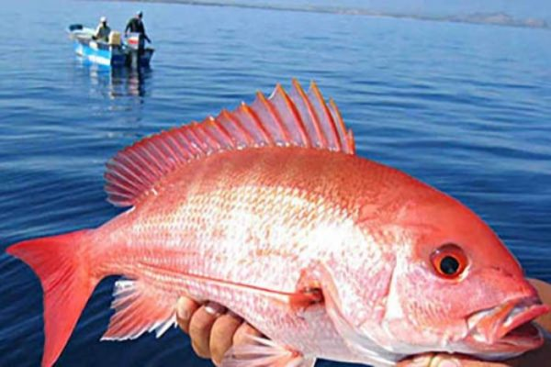
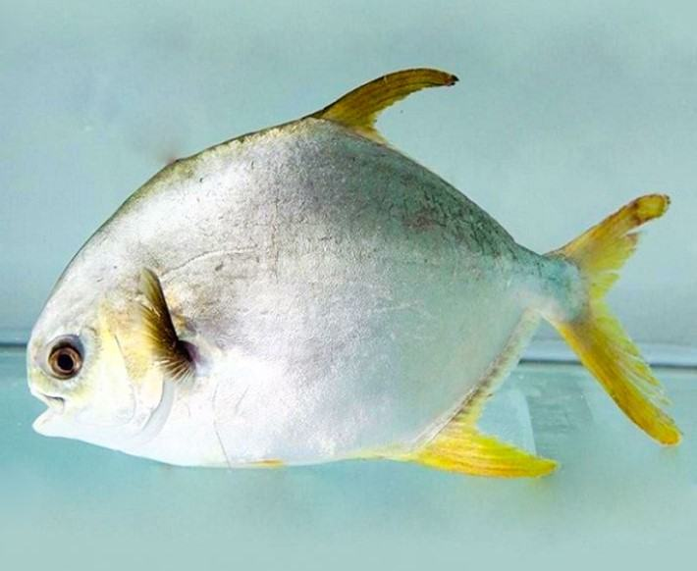
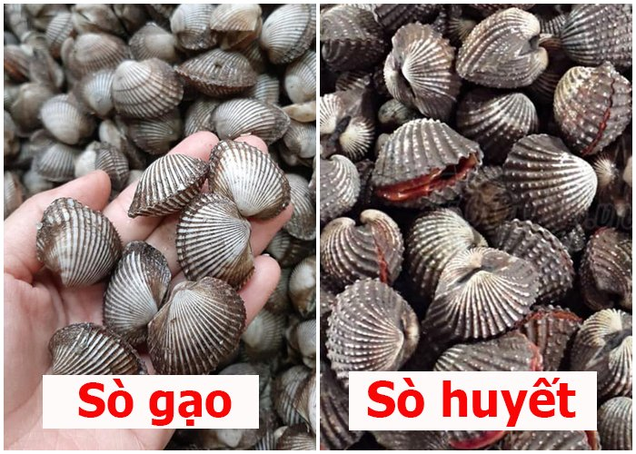

Slide 21
BÀI 30 KHAI THÁC KHOÁNG SẢN VÀ HẢI SẢN Ở VÙNG BIỂN VIỆT NAM
Hoạt động 2: Đánh bắt và nuôi trồng hải sản
+ Ngoài việc đánh bắt hải sản, nhân dân còn làm gì để có thêm nhiều hải sản?
+ Ngoài việc đánh bắt hải sản, nhân dân còn nuôi các loại cá, tôm và các hải sản khác như đồi mồi, ngọc trai,…
Các bạn quan sát các hình ảnh 3,4,5,6,7 SGK nêu quy trình đánh bắt cá của người dân Việt Nam.

Slide 22
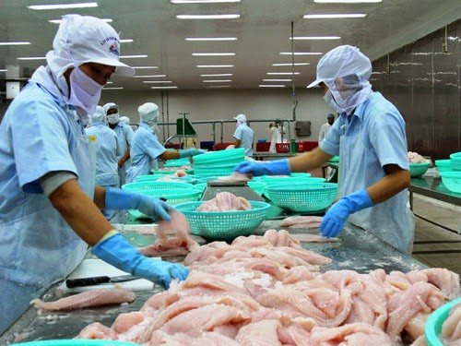
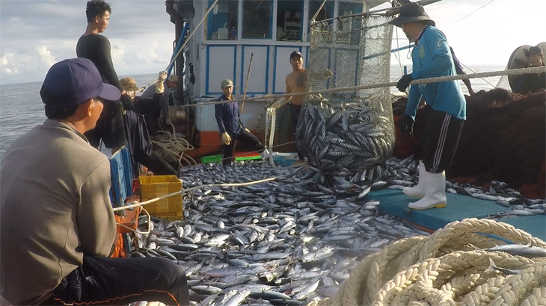
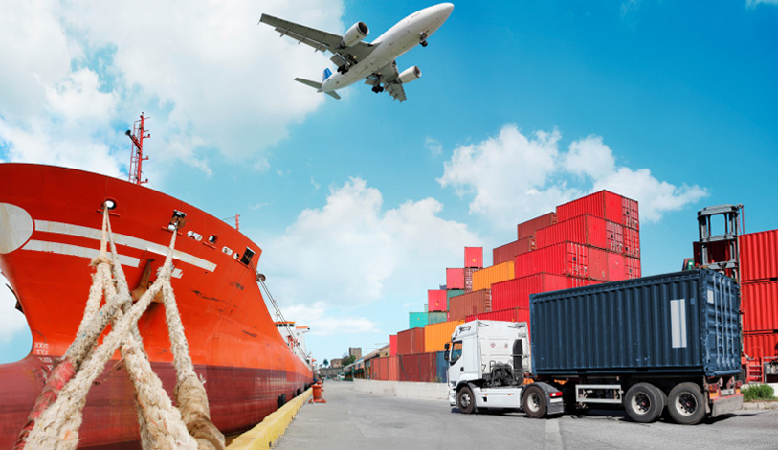
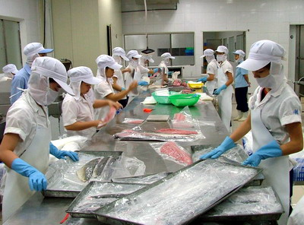
Quy trình khai thác cá biển
Bước 1 Khai thác cá biển
Bước 2 Chế biến cá đông lạnh
Bước 3 Đóng gói
Bước 5 Xuất khẩu.
Bước 4 chuyên chở sản phẩm

Slide 23
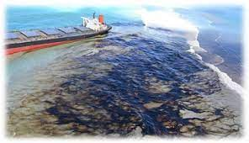
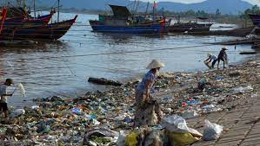
BÀI 30 KHAI THÁC KHOÁNG SẢN VÀ HẢI SẢN Ở VÙNG BIỂN VIỆT NAM
Hình ảnh ô nhiễm môi trường biển

Slide 24
BÀI 30 KHAI THÁC KHOÁNG SẢN VÀ HẢI SẢN Ở VÙNG BIỂN VIỆT NAM
Rung chuông vàng
Câu 1 Tài nguyên khoáng sản quan trọng nhất nước ta là gì?
Cát
Dầu mỏ và khí đốt
Muối
Cá
Câu 2 Quy trình chế biến cá biển gồm mấy bước?
a.4 bước
b. 5 bước
c. 6 bước
d. 7 bước

Slide 25
BÀI 30 KHAI THÁC KHOÁNG SẢN VÀ HẢI SẢN Ở VÙNG BIỂN VIỆT NAM
KẾT LUẬN
Nước ta đang khai thác dầu khí ở vùng biển phía Nam.Dầu khí là mặc hàng xuất khẩu có giá trị, là nhiên liệu để sản xuất điện và là nguyên liệu tạo ra các sản phẩm khác.
Vùng biển nước ta có nhiều hải sản quý. Ngành đánh bắt và nuôi trồng hải sản khắp các vùng biển. Nơi đánh bắt nhiều hải sản nhất là các tỉnh ven biển từ Quảng Ngãi tới Kiên Giang.

